Slide 1
美洲華語首冊 MeiZhou Chinese
第十課 ppt
第一部份：課文-我們來做七巧板
第二部份：說話練習
第三部份：課堂活動
第四部份：拼音練習
第五部份：活用成語/四字格詞語

Slide 2
第一部份
第十課課文:
我們來做七巧板

Slide 3
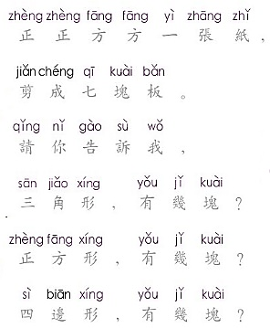
1.
2.
3.
4.
5.
6.

Slide 4
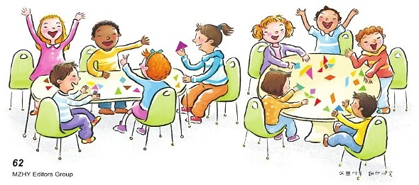

Slide 5
第二部份
說話練習

Slide 6
1.
2.
3.
4.

Slide 7
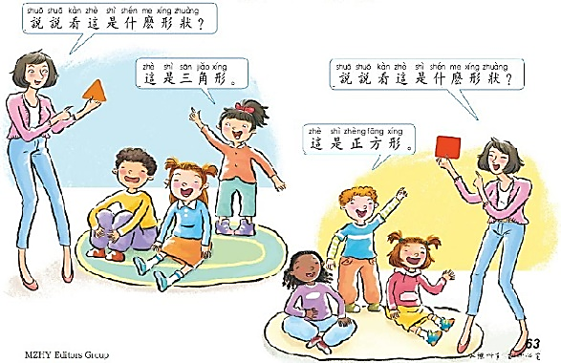

Slide 8
第三部份
課堂活動

Slide 9
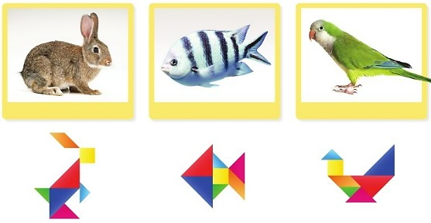

Slide 10
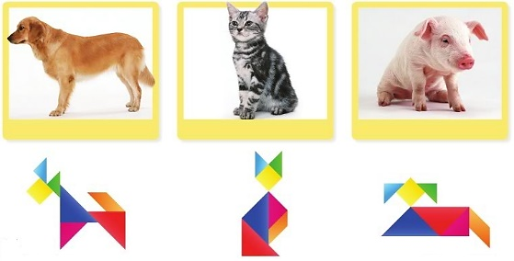

Slide 11
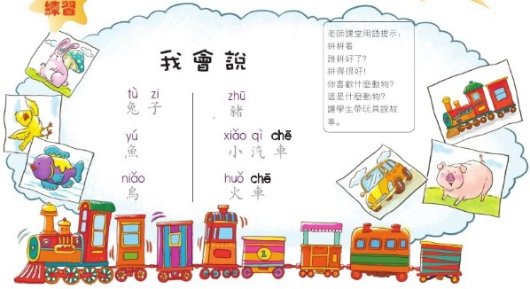
1.
4.
2.
5.
3.
6.

Slide 12
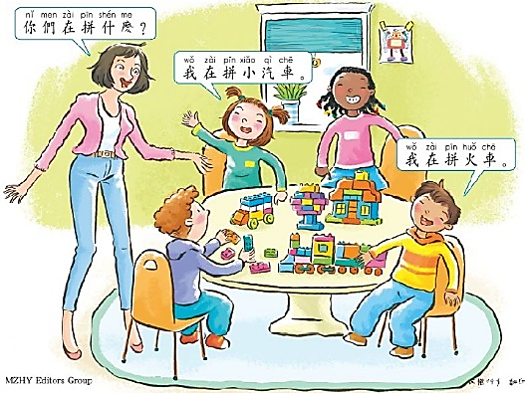

Slide 13
第四部份
拼音練習

Slide 14
1.
3.
2.
4.

Slide 15
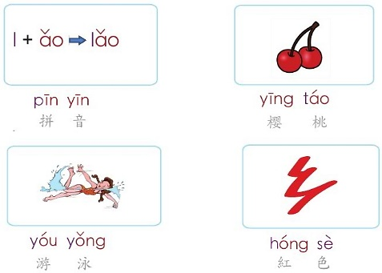
1.
2.
3.
4.

Slide 16
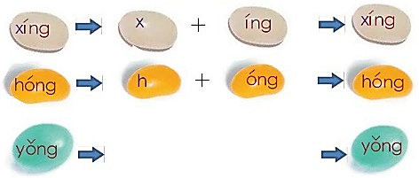
1.
2.
3.

Slide 17
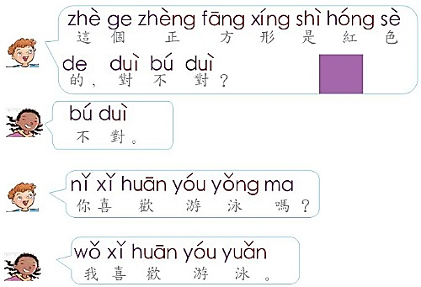

Slide 18
第五部份
活用成語／
四字格詞語

Slide 23
十

